Slide 1

前端社区
第三次开会
汇报人：崔子杰
汇报时间：2020-10-7

Slide 2

目录
1
编译器的选择
Hbuilder、vsCode、WebStorm、vs2019
Canvas、SVG
2
此部分内容作为文字排版占位显示 （建议使用主题字体）
3
Css扩展语言
Less、Sass、Stylus
4
响应式布局
响应式布局和自适应布局详解

Slide 3
01
编译器的选择

Slide 4



常用的编程软件
Hbuilder
VsCode
WebStorm

Slide 5
02
Canvas和Svg

Slide 6
canvas
什么是canvas
HTML5 的 canvas 元素使用 JavaScript 在网页上绘制图像。
画布是一个矩形区域，您可以控制其每一像素。
canvas 拥有多种绘制路径、矩形、圆形、字符以及添加图像的方法。
创建canvas
<canvas id="myCanvas" width="200" height="100"></canvas>
Canvas可以做什么
统计图、时钟、游戏
成品参考地址链接https://github.com/bxm0927/canvas-special

Slide 7
Svg
什么是Svg
SVG 意为可缩放矢量图形（Scalable Vector Graphics）。
SVG 使用 XML 格式定义图像。
Svg实例
<svg xmlns="http://www.w3.org/2000/svg" version="1.1">
<circle cx="100" cy="50" r="40" stroke="black"
stroke-width="2" fill="red" />
</svg>

Slide 8
03
Less、Scss、Sass、stylus

Slide 9
Less、Scss、Sass、stylus
他们都是CSS 预处理语言，它扩充了 CSS 语言，增加了诸如变量、混合（mixin）、函数等功能，让 CSS 更易维护、方便制作主题、扩充。Less 可以运行在 Node 或浏览器端。

Slide 10
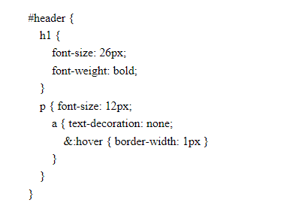
嵌套

Slide 11
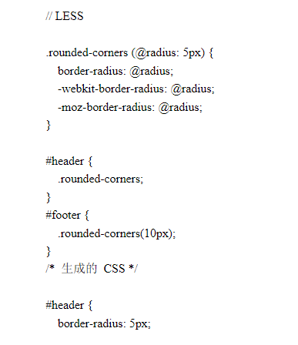
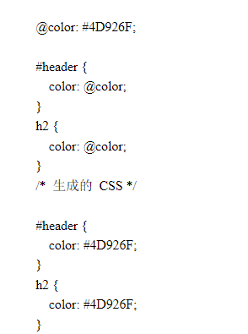
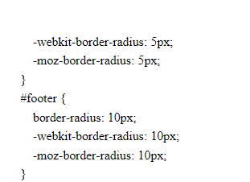
变量
混合

Slide 12
响应式布局和自适应布局
响应式布局等于流动网格布局
而自适应布局等于使用固定分割点来进行布局。
自适应的体验 http://m.ctrip.com/html5/
响应式的体验 http://segmentfault.com/

Slide 13
2020
演示完毕 谢谢欣赏

